Slide 1
Trojúhelník a jeho vlastnosti
Mgr. Petra Toboříková

Slide 2
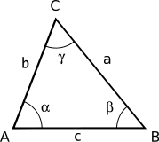
Trojúhelník
Každé tři body, které neleží v přímce, určují trojúhelník.
Body A, B, C se nazývají vrcholy
Vnitřní úhly:
Úsečky AB=c, BC=a, AC=b se nazývají strany

Slide 3
V každém trojúhelníku platí:
součet vnitřních úhlů je
2. trojúhelníková nerovnost:
  součet každých dvou stran je větší než třetí strana
3. proti shodným stranám leží shodné úhly
4. proti větší straně leží větší úhel a naopak

Slide 4
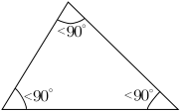
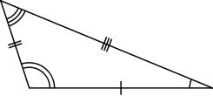

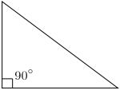
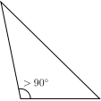
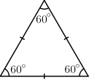
Druhy trojúhelníků
Podle délky stran:
Podle velikosti vnitřních úhlů:
různostranný
  žádné dvě strany nejsou shodné
ostroúhlý
  všechny úhly ostré (< 90°)
rovnoramenný
  dvě shodné strany (ramena)
  a třetí strana (základna)
pravoúhlý
  jeden úhel pravý
rovnostranný
  všechny strany shodné
tupoúhlý
  jeden úhel tupý (>90°)

Slide 5
Střední příčka
= úsečka spojující středy dvou stran trojúhelníku
- je rovnoběžná s protější stranou
C
- její délka je rovna polovině délky strany, s níž je rovnoběžná.
b
S_{b}
S_{a}
a
A
c
B
S_{c}
Notes:
Sestrojíme libovolný ostroúhlý trojúhelník ABC.
Vlastnosti středních příček zkoumáme společně s celou třídou.
Sestrojíme společně středy stran.
Spojíme středy stran – pojem střední příčka.
Společně se žáky zkoumáme jejich vlastnosti a provedeme zápis.

Slide 6
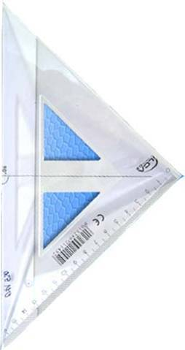
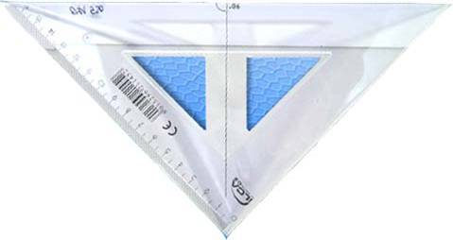
Výška trojúhelníku
= vzdálenost vrcholu od protější strany
= kolmice vedená z vrcholu na protější stranu
C
Průsečík výšek V = ortocentrum
− výška může ležet mimo trojúhelník (tupoúhlý trojúhelník)
P_{a}
b
v_{a}
P_{b}
a
V
v_{b}
v_{c}
A
P_{c}
c
B
Notes:
Začínáme s ostroúhlým trojúhelníkem.

Slide 7
Těžnice
= úsečka, která spojuje vrchol a střed protější strany
Průsečík těžnic – bod T = těžiště
C
− vzdálenost těžiště od vrcholu
je rovno 2/3 délky těžnice
b
t_{c}
S_{b}
S_{a}
a
T
t_{b}
t_{a}
A
c
B
S_{c}

Slide 8
Kružnice opsaná
= kružnice, procházející všemi vrcholy trojúhelníku
− středem je průsečík os stran
C
k
r
Sa
Sb
S
r
r
A
Sc
B

Slide 9
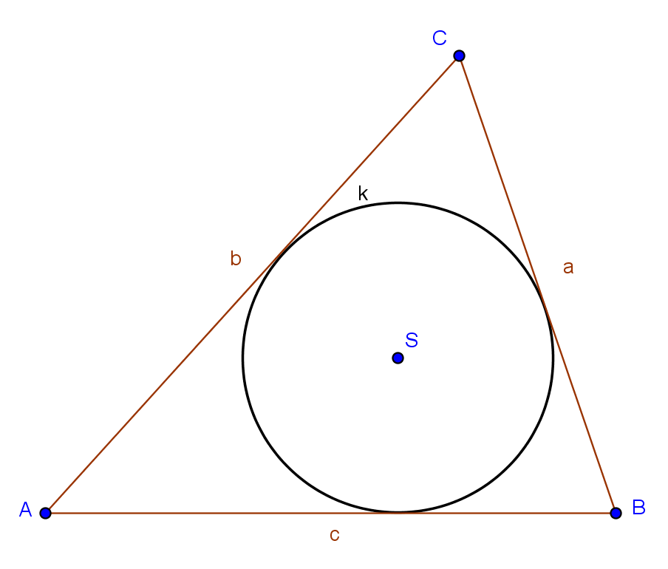
Kružnice vepsaná
= kružnice, která se dotýká (má jeden společný bod) všech stran trojúhelníku
− středem je průsečík os úhlů
p
o₂
k
o₁
S
_{ρ}
X

Slide 10
Thaletova kružnice
= množina všech vrcholů pravých úhlů, jejichž ramena procházejí dvěma různými body A,B.
− střed leží na úsečce AB a poloměr je roven polovině délky úsečky AB
C₁
C₄
A
B
S
C₂
k
C₃

Slide 11
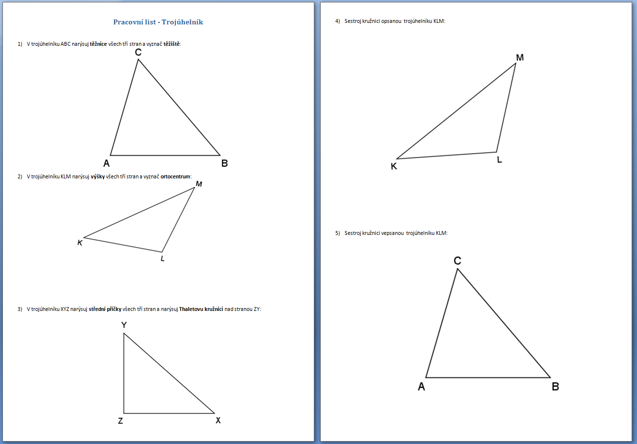
Pracovní list

Slide 12
Zdroje
MACHÁŇ, Radomír. Těžnice trojúhelníku. Metodický portál : Digitální učební materiály [online]. 11. 09. 2008, [cit. 2013-04-26]. Dostupný z WWW: <http://dum.rvp.cz/materialy/teznice-trojuhelniku.html>. ISSN 1802-4785.

